Slide 1
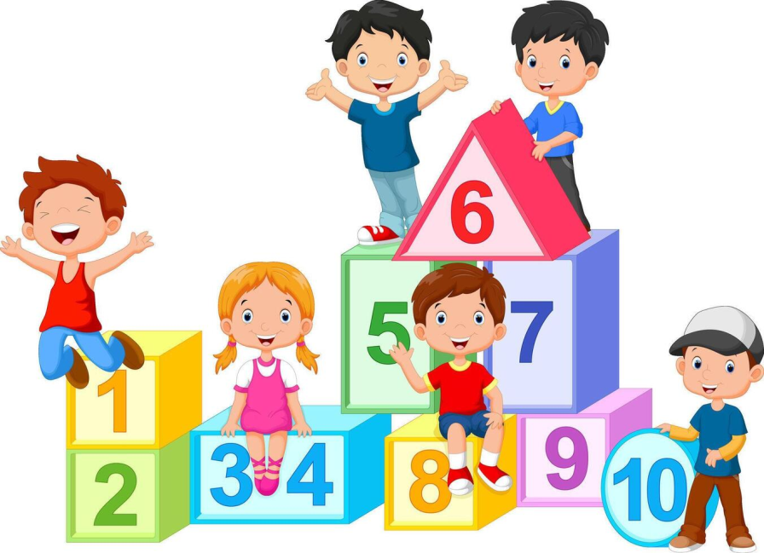
Презентация к занятию по ФЭМП в старшей группе для детей 5 – 6 лет.
(И.А. Помораева, В.А. Позина)
Сентябрь Занятие № 1 стр. 13
Программное содержание:
Закреплять навыки счета в пределах 5,
умение образовывать число 5 на основе сравнения двух групп предметов, выраженных соседними числами 4 и 5.
Совершенствовать умение различать и называть плоские и объемные геометрические фигуры:
Круг, квадрат, прямоугольник; шар, куб, цилиндр.
Уточнить представления о последовательности частей суток: утро, день, вечер, ночь.
Раздаточный материал:
наборы плоских геометрических фигур – по 5 квадратов и по 5 прямоугольников для каждого ребенка
Рисунки - таблички с изображением геометрических фигур
Двухполосные карточки
Выполнила: воспитатель Ключникова О.И.

Slide 2
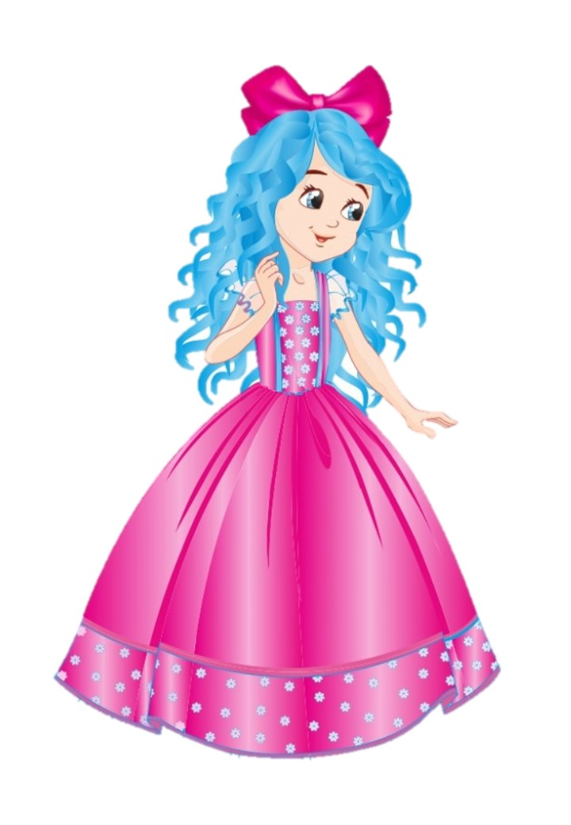
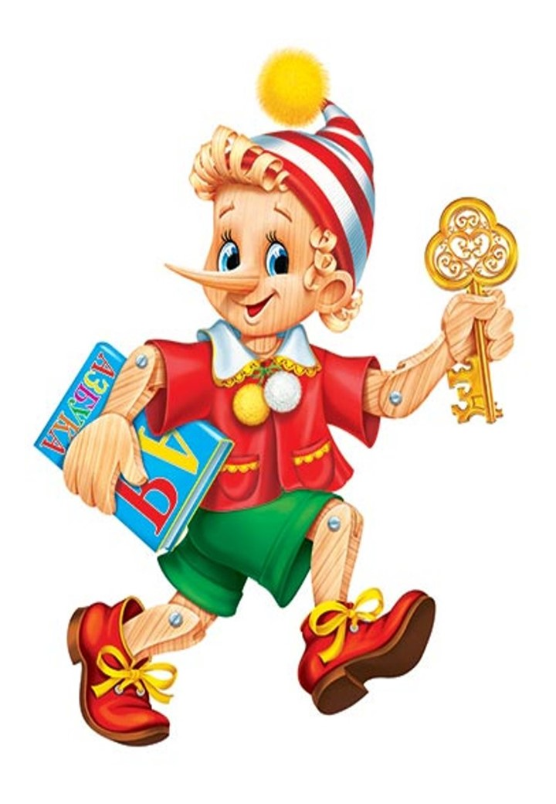
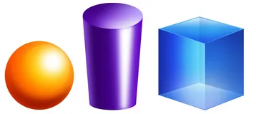
1. И/У: «Мальвина учит Буратино»
- Назови и покажи знакомые геометрические фигуры

Slide 3
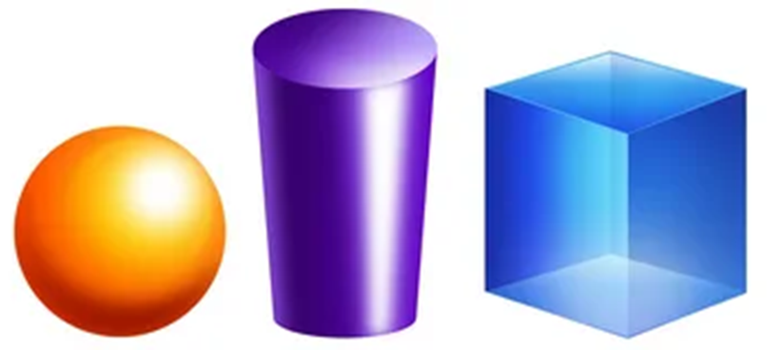

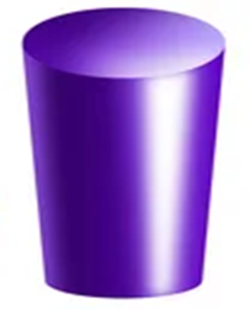
- Отсчитай 4 куба.
Отсчитай столько цилиндров и поставь их парами с кубами
Что можно сказать о количестве кубов и цилиндров?
По сколько кубов и цилиндров?
Как сделать, чтоб кубов и цилиндров стало по 5?

Slide 4

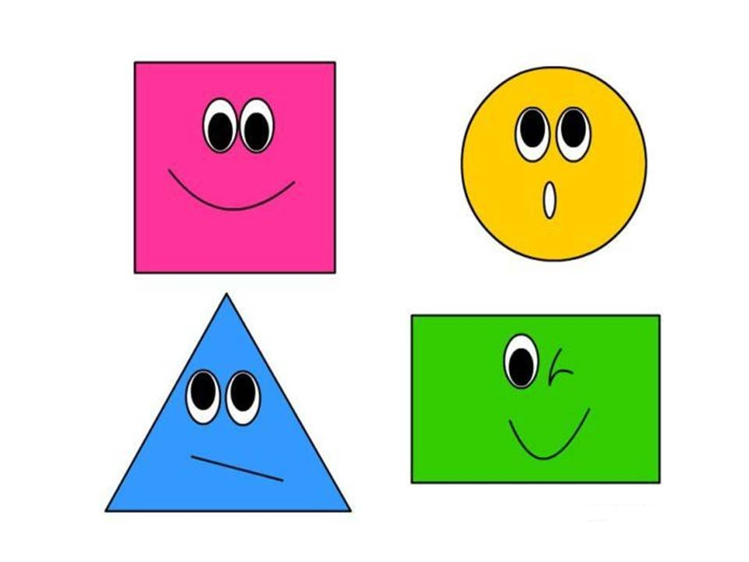
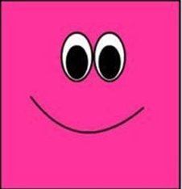

2. И/У: «Сосчитай фигуры»
-Отсчитайте 4 квадрата и расположите на верхней полоске карточки.
Отсчитайте 5 прямоугольников и расположите на нижней полоске карточки
Сколько квадратов?
Сколько прямоугольников?

Slide 5
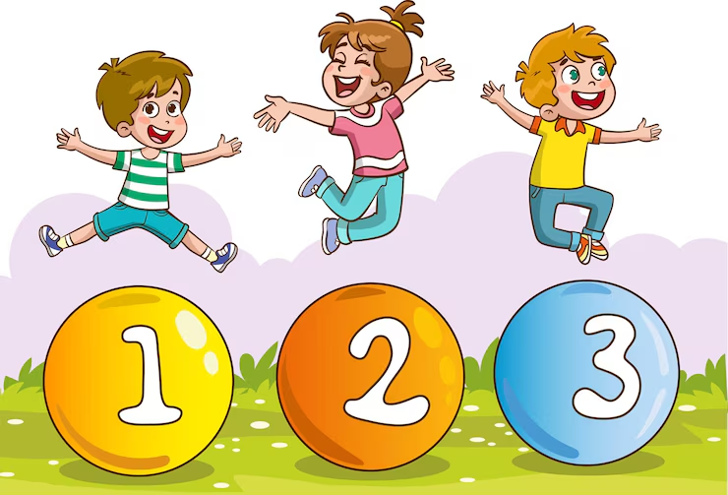
4. «Физкультминутка»
Раз, два, три, четыре, пять!
Все умеем мы считать,
Отдыхать умеем тоже – руки за спину положим,
Голову поднимем выше
И легко – легко подышим.
Потянулись на носочках
Столько раз,
Ровно столько, сколько пальцев на руке у нас!
Раз, два, ТРИ, ЧЕТЫРЕ, ПЯТЬ!
Раз, два, три, четыре, пять.
Топаем ногами.
Раз, два, три, четыре, пять.
Хлопаем руками.

Slide 6
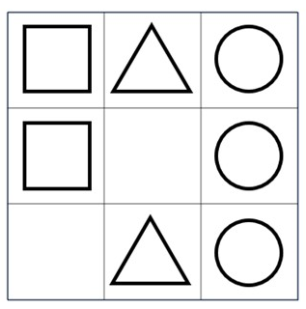
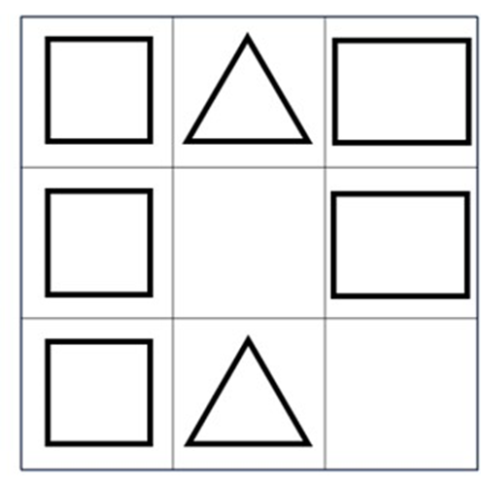
5. И/У: «Дорисуй недостающую фигуру»

Slide 7
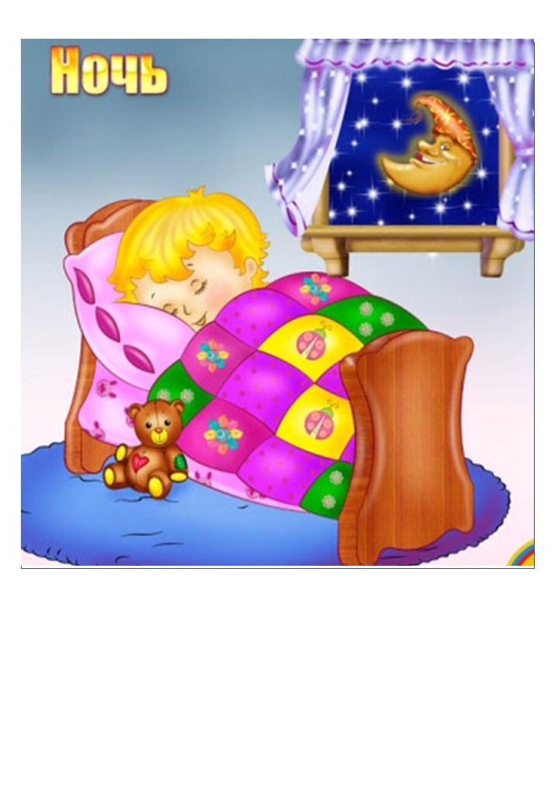
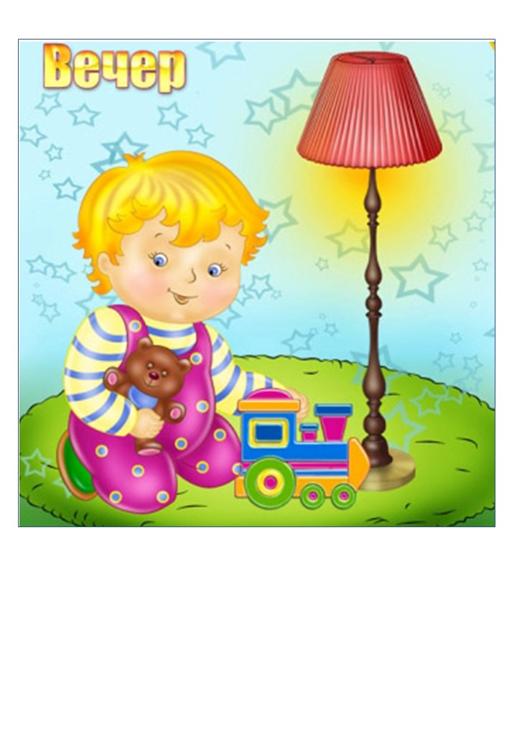
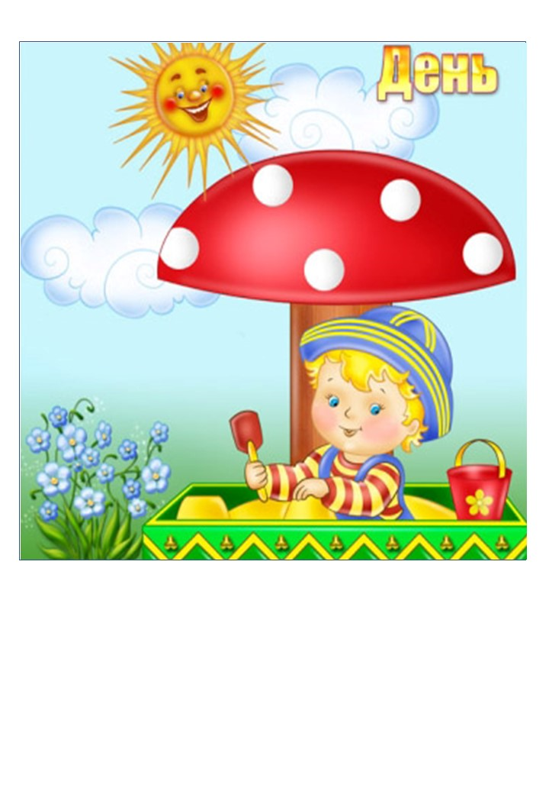
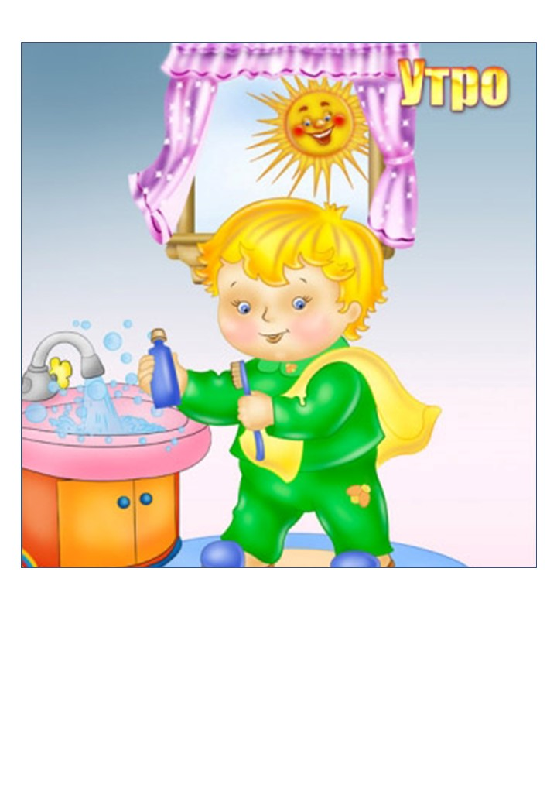
6. И/У: «Поможем Буратино разложить картинки»

